Slide 1
Алгоритм комплексного психолого-педагогического сопровождения детей с ОВЗ в условиях инклюзивного образования.
Педагог-психолог:
МБОУ «Чушевицкая средняя школа»:
Полоротова И.Н.

Slide 2
Специальный образовательный стандарт- базовый инструмент реализации конституционных прав на образование граждан с ОВЗ.

Slide 3
На современном этапе развития системы образования на первый план выдвигаются задачи создания условий для становления личности каждого ребенка в соответствии с особенностями его психического и физического развития, возможностями и способностями.

Slide 4
Цель:
обеспечение оптимального развития ребенка и успешная интеграция его в социум.

Slide 5
Задачи:
-предупреждать возникновения проблем развития ребенка;
-помогать(содействовать) ребенку в решении актуальных задач развития, обучения, социализации;
-определять особенности организации образовательного процесса
для рассматриваемой категории детей в соответствии с индивидуальными особенностями каждого ребёнка, структурой нарушения развития и степенью его выраженности;
-развивать психолого-педагогическую компетентность(психологическую культуру) учащихся, родителей, педагогов.

Slide 6
Алгоритм психолого-педагогического сопровождения:
Социально-психологическая служба
Диагности-аналитическое направление
Рекомендации родителям, получение согласий
мотивационный
Специалисты Территориальной ПМПК
Комиссия ПМПК
Заявление родителей на переход на АООП
ориентировочный
Составление ИОМ
Ознакомление родителей
Педагог-психолог, классные руководители
содержательный
Коррекционно-развивающие занятия
Консультирование родителей
Учителя-предметники
СПО
Самоопределение
Комиссия ПМПК
Помощь в выборе учебного заведения
оценочный

Slide 7
Функции специалистов сопровождения:
Отслеживаются:
• эффективность обучения детей с ОВЗ по программе (рекомендованной ПМПК),
• текущие и этапные результаты адаптации,
• динамика развития и личностного роста обучающихся,
• формирование навыков образовательной деятельности,
• освоение общеобразовательных программ,
• показатели функционального состояния их здоровья.
Результаты наблюдений фиксируются в карте сопровождения обучающегося.

Slide 8
Алгоритм психолого-педагогического сопровождения:
Социально-психологическая служба
Диагности-аналитическое направление
Рекомендации родителям, получение согласий
мотивационный
Специалисты Территориальной ПМПК
Комиссия ПМПК
Заявление родителей на переход на АООП
ориентировочный
Составление ИОМ
Ознакомление родителей
Педагог-психолог, классные руководители
содержательно-операц.
Коррекционно-развивающие занятия
Консультирование родителей
Учителя-предметники
СПО
Самоопределение
Комиссия ПМПК
Помощь в выборе учебного заведения
оценочный

Slide 9
1 направление диагностико-аналитическое;
1 этап (0 класс) - проведение психолого-педагогической диагностики, направленной на определение школьной готовности ребенка. Консультирование родителей и педагогов по результатам диагностики-рекомендации над чем работать или обращение к специалистам ПМПК.

Slide 10
2 этап (1-4 классы)- проведение психолого-педагогической диагностики, направленной на выявление обучающихся, испытывающих трудности формировании УУД. Проводится консультирование, составляются ИОМ. В работу на этом этапе включается школьный Ппк, составляются коллегиальные заключения, даются рекомендации родителям и педагогам. классным руководителям. На этом этапе наибольший % обучающихся с проблемами в освоении программы по заключениям ПМПК переводится на адаптированную программу.

Slide 11
3 этап (5-9 классы)- проводится мониторинг развития познавательно-психических процессов обучающихся. так. как именно на этом этапе выявляются риски учебной неуспешности.

Slide 12
Алгоритм психолого-педагогического сопровождения:
Социально-психологическая служба
Диагности-аналитическое направление
Рекомендации родителям, получение согласий
мотивационный
Специалисты Территориальной ПМПК
Комиссия ПМПК
Заявление родителей на переход на АООП
ориентировочный
Составление ИОМ
Ознакомление родителей
Педагог-психолог, классные руководители
содержательно-операц.
Коррекционно-развивающие занятия
Консультирование родителей
Учителя-предметники
СПО
Самоопределение
Комиссия ПМПК
Помощь в выборе учебного заведения
оценочный

Slide 13
Принципы при коррекционной работе с детьми с ОВЗ:
1. Индивидуальный подход к каждому ученику.
2. Предотвращение наступления утомления, используя для этого разнообразные средства (чередование умственной и практической деятельности, преподнесение материала небольшими дозами, использование интересного и красочного дидактического материала и средств наглядности). 3. Использование методов, активизирующих познавательную деятельность учащихся (игровые ситуации; дидактические игры, которые связаны с поиском видовых и родовых признаков предметов; игровые тренинги, способствующие развитию умения общаться с другими; психогимнастика и релаксация, позволяющие снять мышечные спазмы и зажимы, особенно в области лица и кистей рук), развивающих их устную и письменную речь и формирующих необходимые учебные навыки.
4. Проявление педагогического такта. Постоянное поощрение за малейшие успехи, своевременная помощь

Slide 14
Алгоритм психолого-педагогического сопровождения:
Социально-психологическая служба
Диагности-аналитическое направление
Рекомендации родителям, получение согласий
мотивационный
Специалисты Территориальной ПМПК
Комиссия ПМПК
Заявление родителей на переход на АООП
ориентировочный
Составление ИОМ
Ознакомление родителей
Педагог-психолог, классные руководители
содержательно-операц.
Коррекционно-развивающие занятия
Консультирование родителей
Учителя-предметники
СПО
Самоопределение
Комиссия ПМПК
Помощь в выборе учебного заведения
оценочный

Slide 15
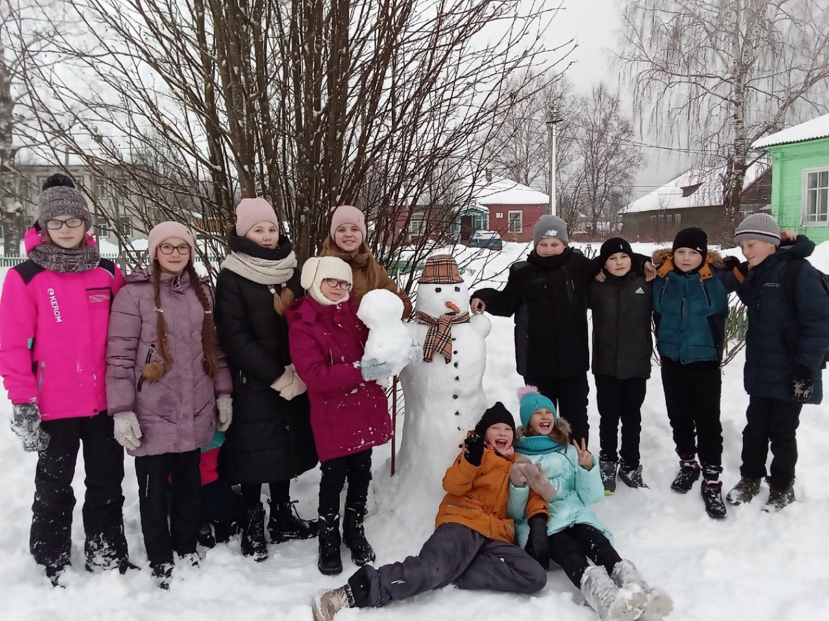

Slide 16
Результаты:

Slide 17
о
о

